Slide 1
南村特色美食
背景音樂(鄧麗君)

Slide 2
南村小吃店
1.介紹南村小吃的種類
2.比較南村和一般家裡吃的主食有何不同?
3.說明眷村的飲食文化和傳統台灣人的飲食文化為什麼不同。
4. 播放「光陰的故事」、8種水餃包法
↑ 14:23開始

Slide 3
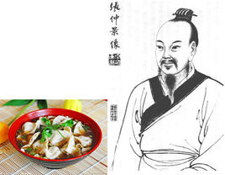
好吃的水餃
水餃的由來 水餃源於古代的角子。相傳東漢末年，南陽大夫張機在長沙為官時，常為百姓除疾醫病，他在長沙告老還鄉後，走到家鄉白河岸邊，見百姓捱饑受寒，耳朵凍爛，隨後他叫弟子在南陽東關的一塊空地上搭起醫棚，架起大鍋，在冬天派藥。他的藥名叫「祛寒嬌耳湯」，做法是用羊肉、一些驅寒草藥（可能包括花椒）煮熬，之後用?皮包成耳朵狀的「嬌耳」，據說吃後身體會發熱，兩耳變暖，他派藥持續到年三十。初一時，人們開始仿嬌耳樣子做過年的食物，並在初一早上吃，稱之為「餃耳」、「餃子」。

Slide 4
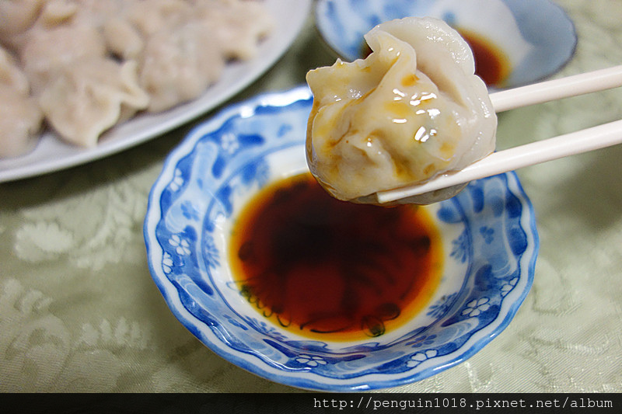
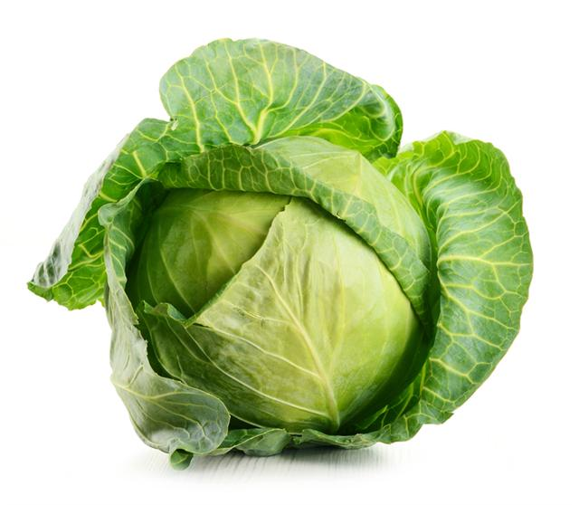
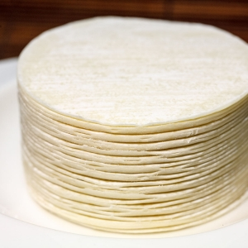
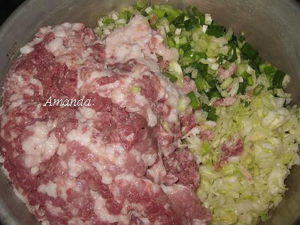
自己的水餃自己包~~
包水餃所需食材 ： 1.水餃皮
2.餡料(高麗菜、絞肉、調味料、青蔥)
3.醬油

Slide 5
水餃品嚐會
吃吃看各組的水餃有什麼不一樣?
吃水餃、吃湯圓要注意什麼事項呢?
湯圓和水餃吃起來有什麼不同呢?
你還吃過什麼口味的水餃呢?
如果下次包水餃，你希望水餃肚子裡是什麼餡?

Slide 6
南村的小房子 客廳、飯廳、廚房

Slide 7
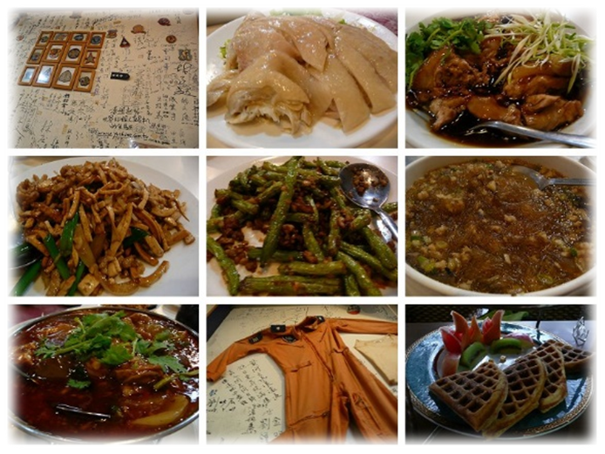
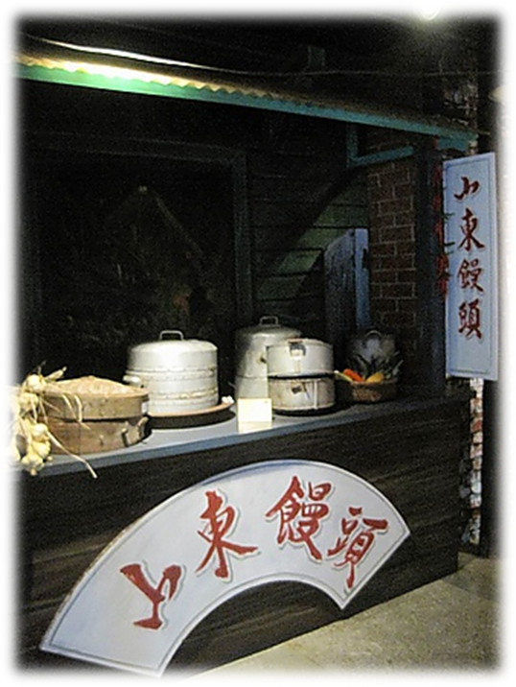
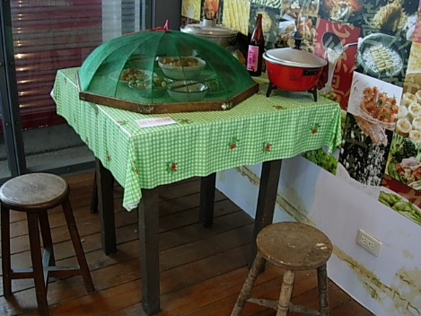
1.眷糧補給：米、麵、油、鹽，形成眷村美食~ 2.各式麵點的出現 3.【一家炒菜萬家香】、【一家做飯隔壁街昉都吃的到】 4.【麵館】、【小吃店】、【雜貨店】、【冰店】的出現。

Slide 8
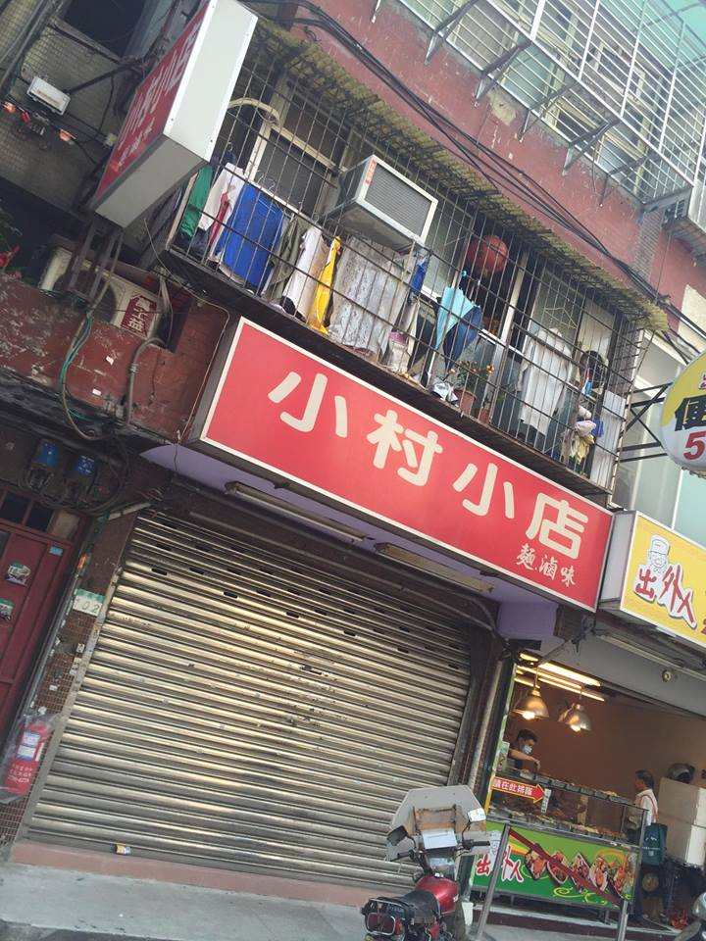
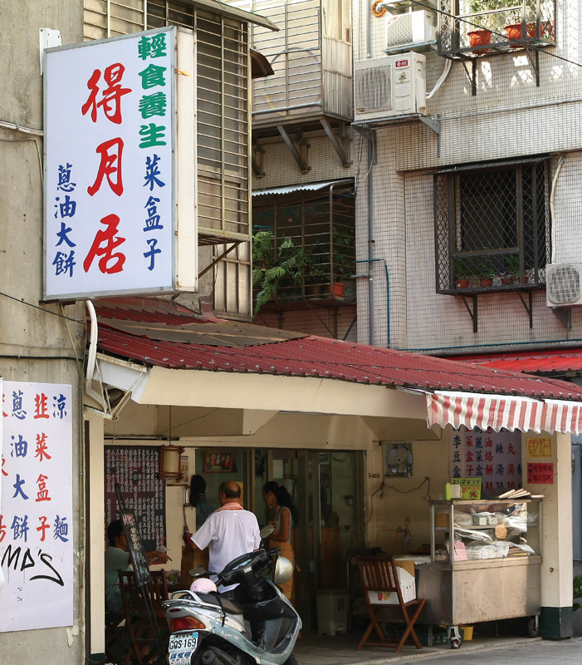
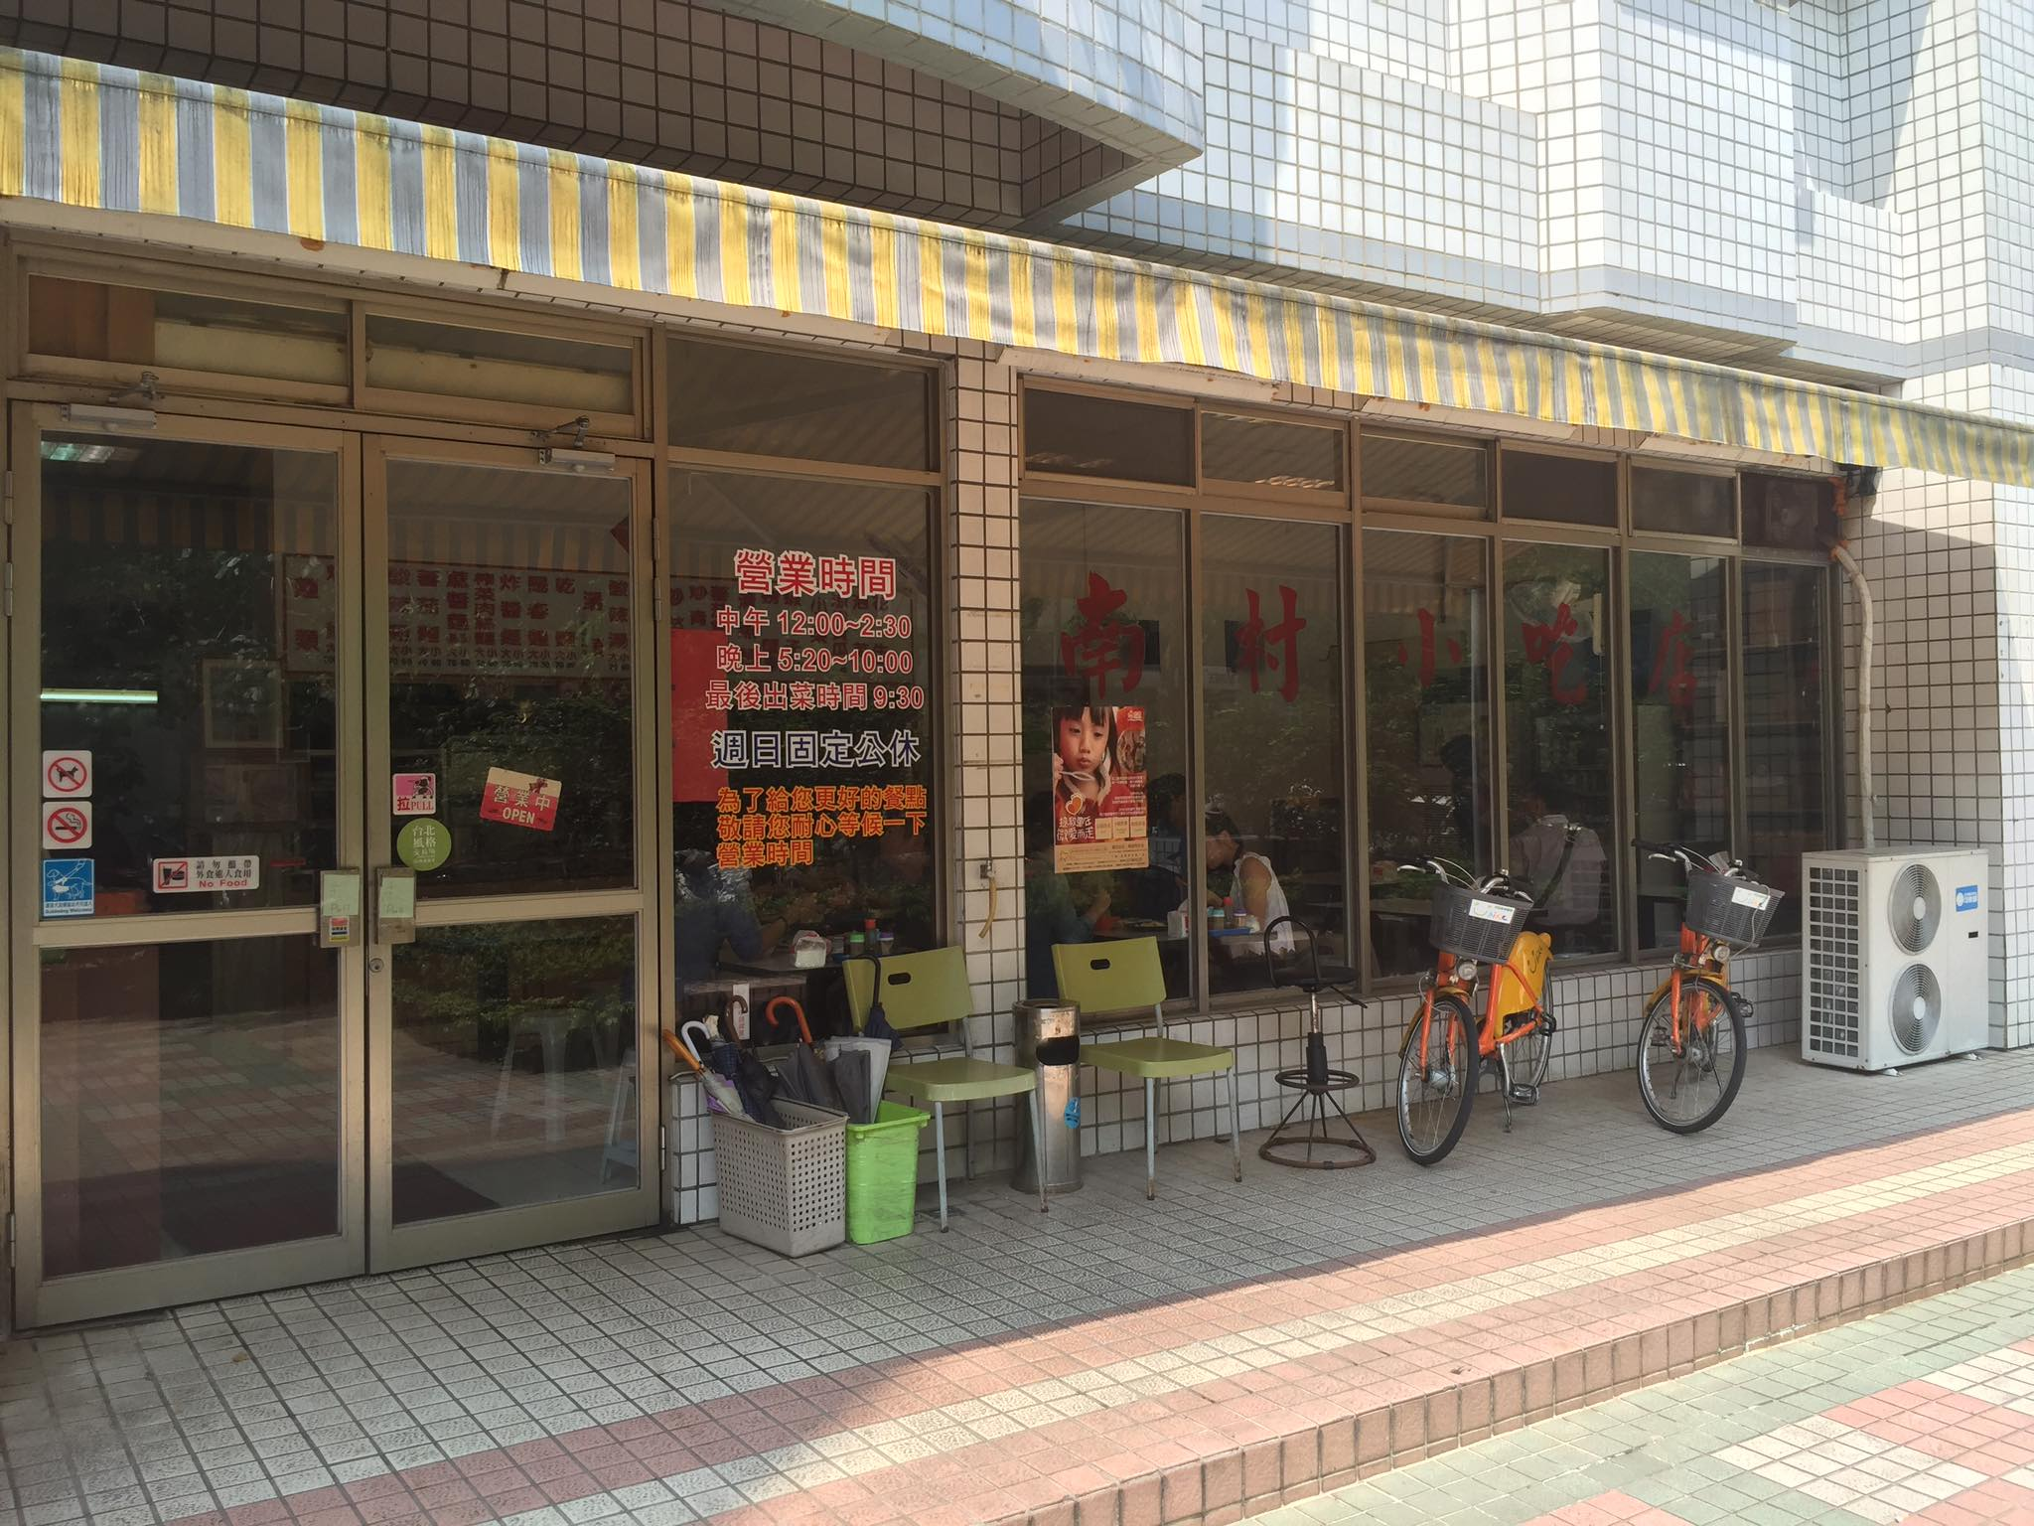
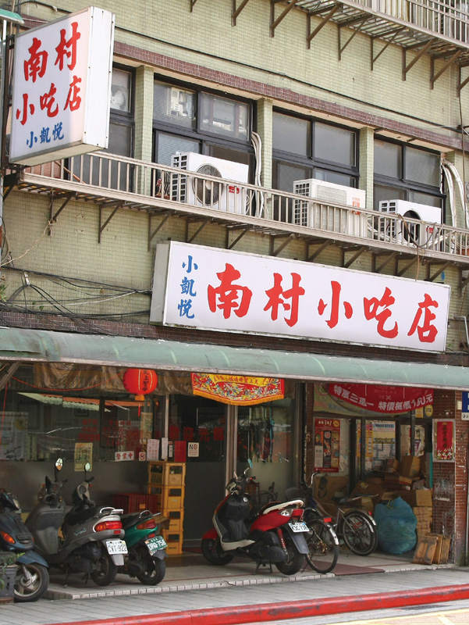
1 眷村家鄉味 2 眷村小吃影片
四四南村的香味
※小凱悅由來 因為店家手藝好加上靠近凱悅飯店~被饕客們暱稱為小凱悅 位置：信義國中對面、信義國小附近巷弄

Slide 9
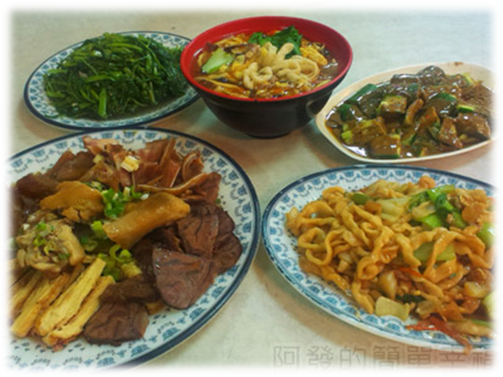
眷村-菜色大融合
偉忠姐姐眷村菜-媽媽味的眷村便當
由於左鄰右舍大多皆來自不同省份，飲食與烹調方式也大不相同。
南方人吃飯，北方人吃麵。
不同媽媽有不同的料理，眷村內可吃到來自各省份的料理。
四大菜系：粗分為蘇、粵、川和魯。
眷村菜不屬於任何菜系，早期來自四面八方的 人士，成群相依成此聚落。(翁雲霞，2007)

